Slide 1

Instalação Python
Conceitos Iniciais
Professor: Marco Antonio
1º Semestre 2021

Slide 2
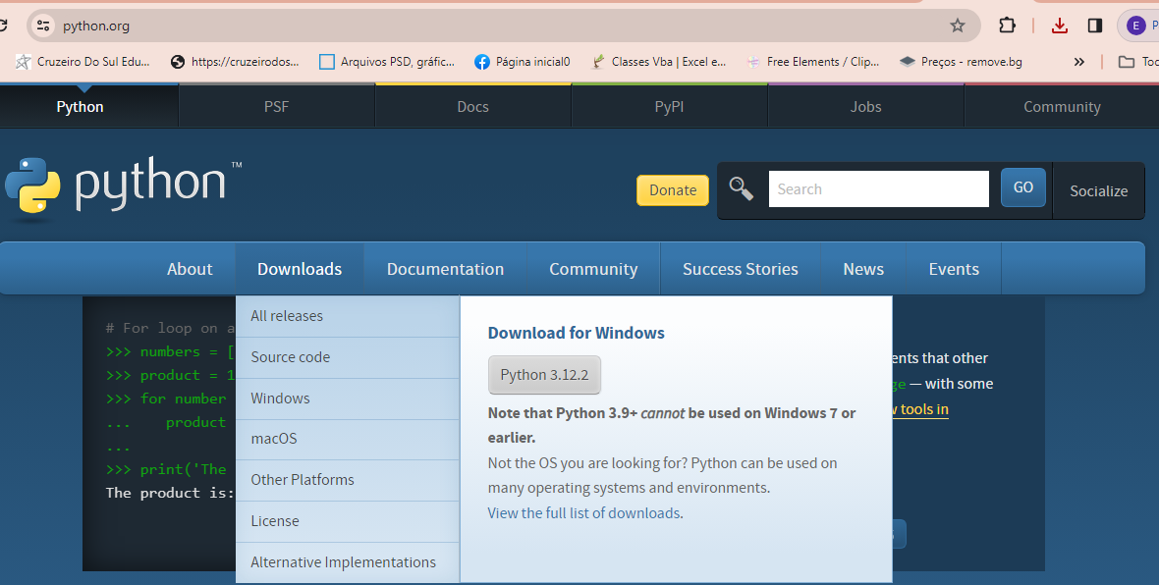
Professor: Marco Antonio
1º Semestre 2021

Slide 3
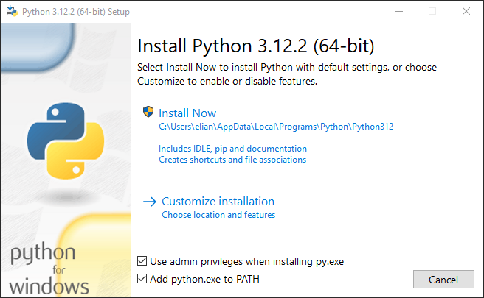
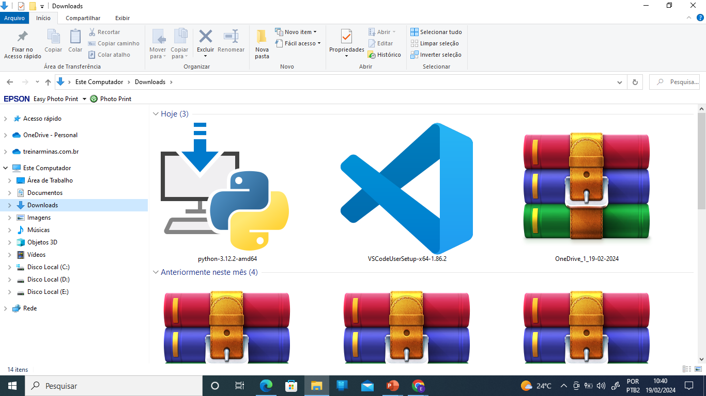
Este é o icone na pasta de Downloads.
Ative esta opção aqui

Slide 4
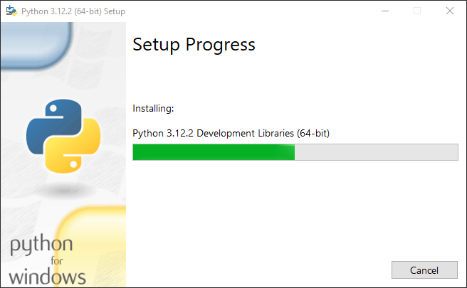
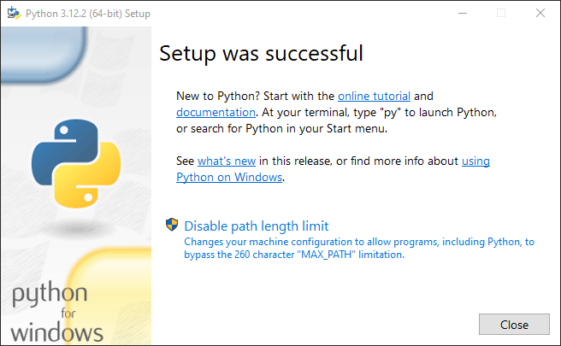

Slide 5
Instalação VS Code
Conceitos Iniciais
Professor: Marco Antonio
1º Semestre 2021

Slide 6
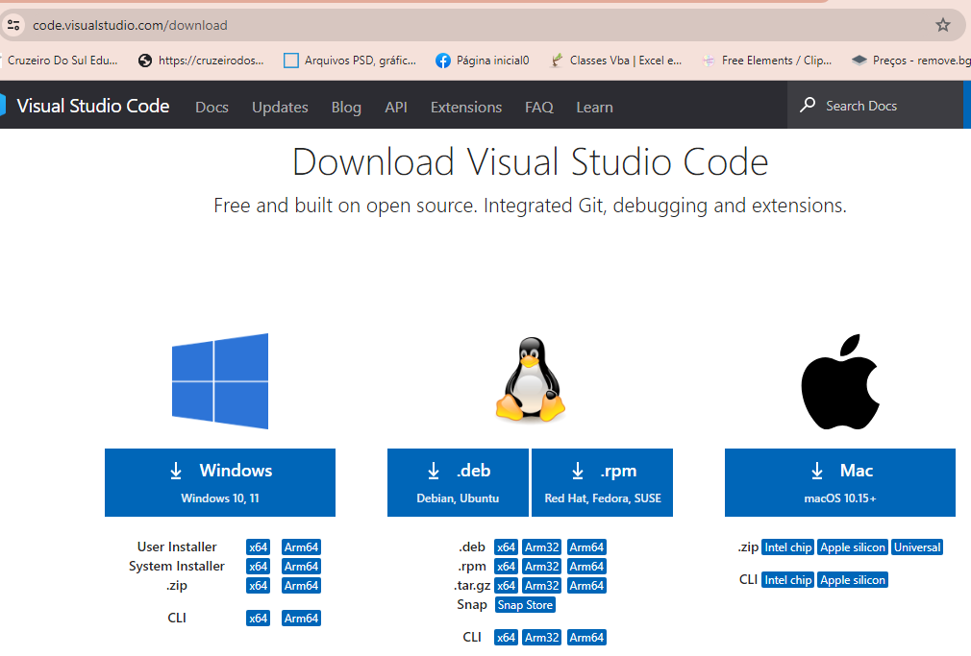
Professor: Marco Antonio
1º Semestre 2021

Slide 7
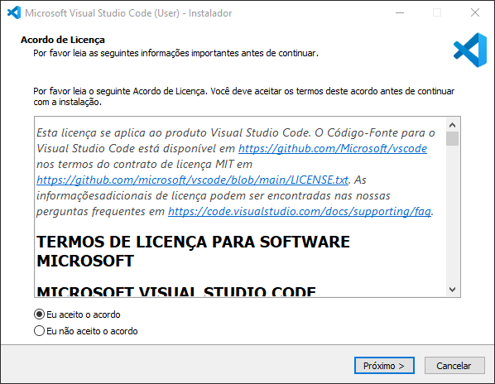
Professor: Marco Antonio
1º Semestre 2021

Slide 8
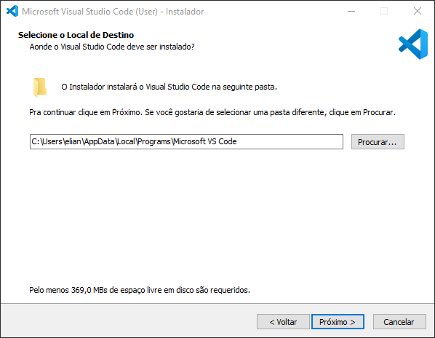
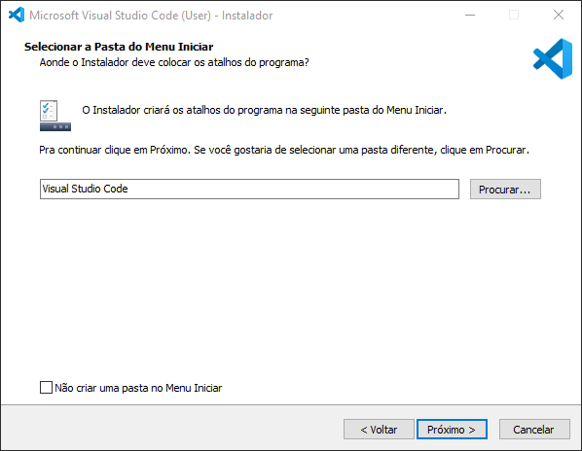
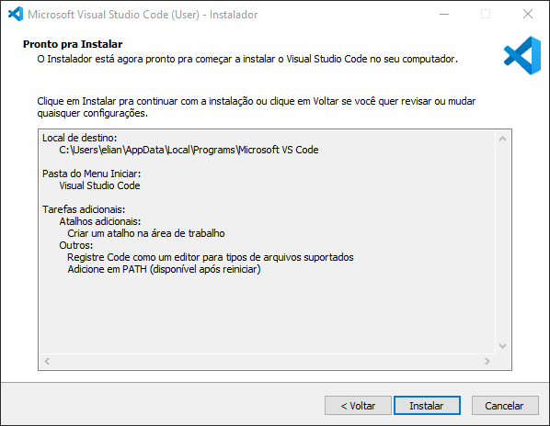
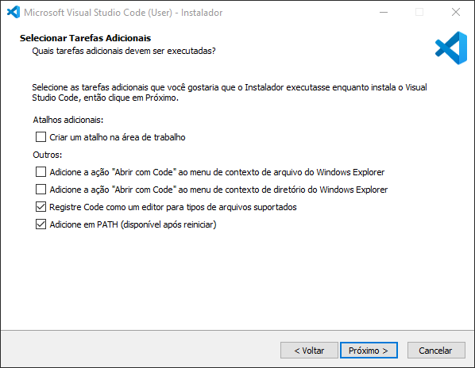
Professor: Marco Antonio
1º Semestre 2021

Slide 9
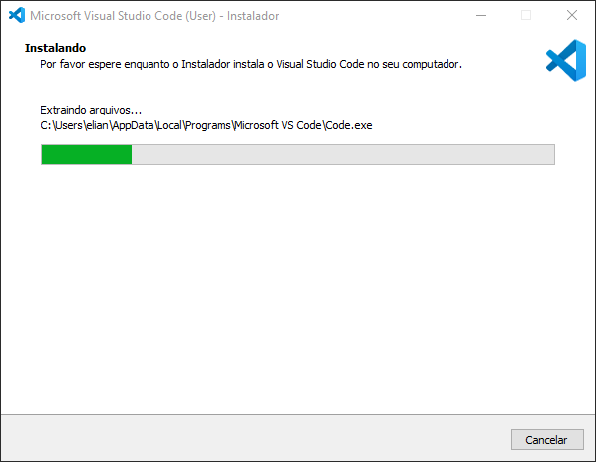
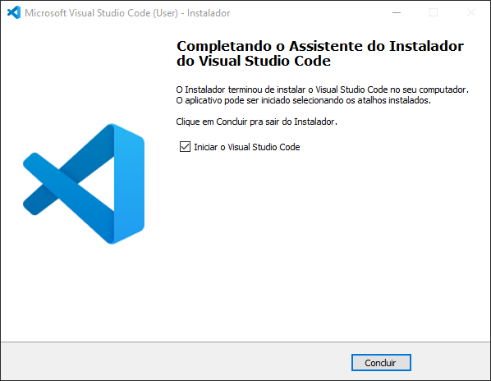

Slide 10
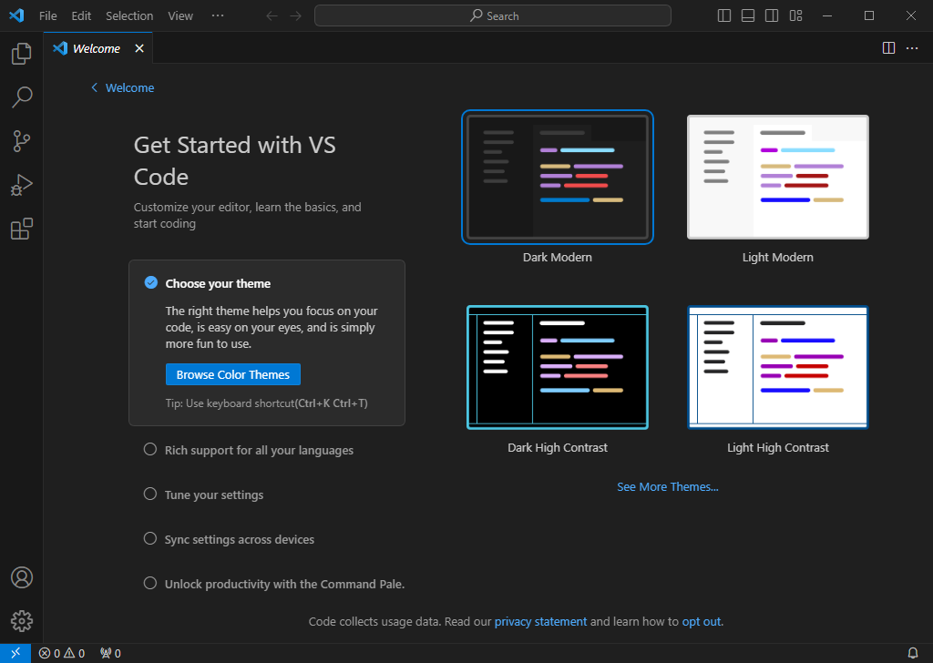
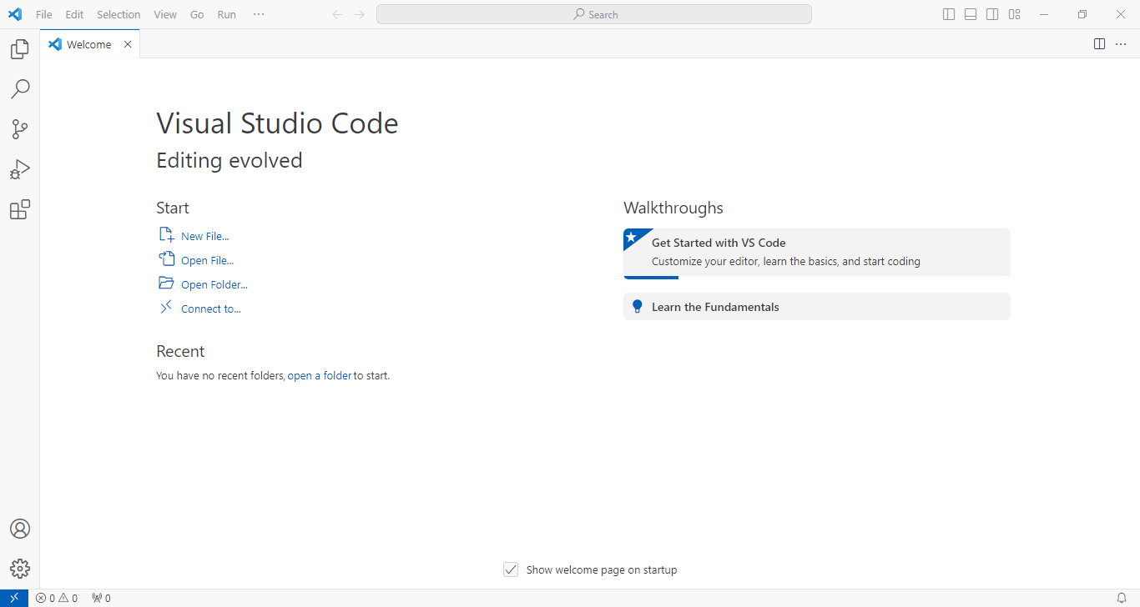

Slide 11
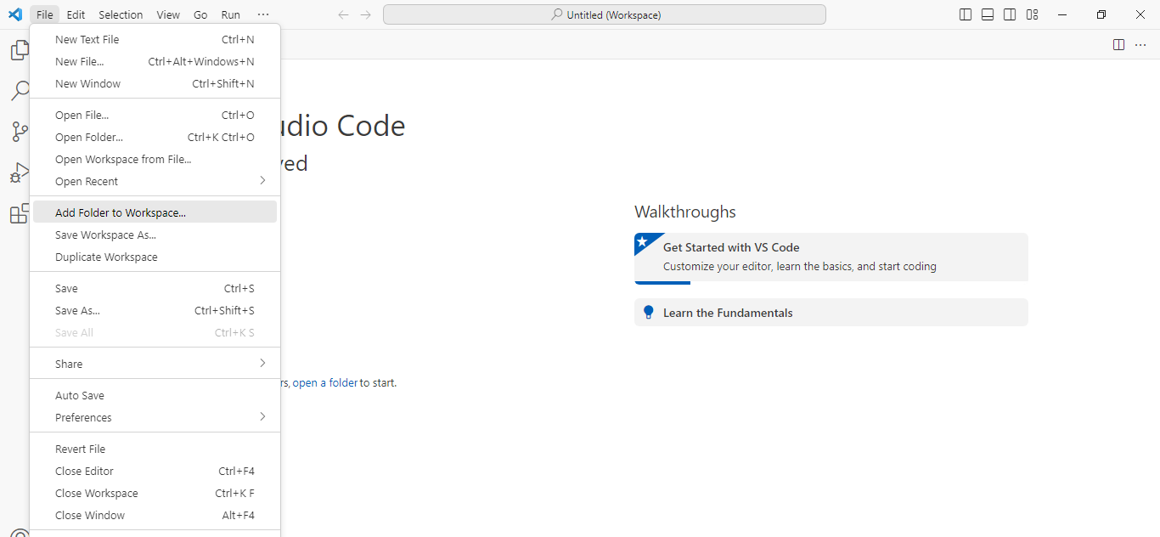
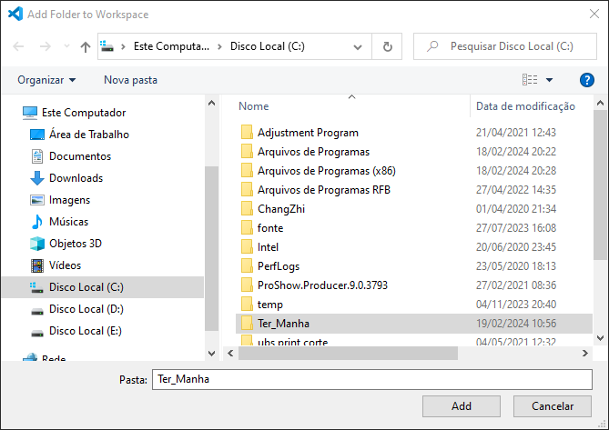
Crie uma pasta em um local para organizar seus arquivos

Slide 12
